Slide 1
Защитное заземление
Назначение и принцип действия. Области применения. Когда нельзя заземлять.
Мирончик Павел, 8382

Slide 2
Назначение
Защитное заземление обеспечивает защиту электроустановки и оборудования, а также защиту людей от воздействия опасных напряжений и токов, могущих возникнуть при поломках, неправильной эксплуатации техники - в аварийном режиме.

Slide 3
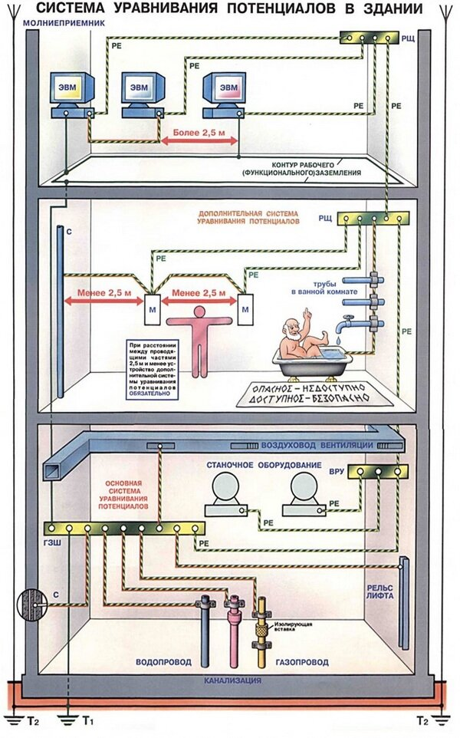
Принцип действия
Все нетоковедущие токопроводящие части, которые могут оказаться под напряжением вследствие замыкания на корпус или по другим причинам (разряд молнии, индуктивное влияние соседних токоведущих частей и др.) соединяются с землей или ее эквивалентом.
В результате обеспечивается уравнивание и выравнивание напряжений а также отвод опасных токов в землю.

Slide 4
Области применения
В трехфазных трехпроводных сетях напряжения до 1000В переменного тока с изолированной нейтралью или изолированным выводом источника однофазного тока, а также в сетях постоянного тока с изолированной средней точкой обмоток источника тока.
В сетях напряжения выше 1000В переменного и постоянного тока с любым режимом нейтрали.
Во взрывоопасных зонах – всегда.

Slide 5
Запрещено
Не допускается использовать в качестве заземлителей трубопроводы горючих жидкостей, горючих или взрывоопасных газов и смесей и трубопроводов канализации и центрального отопления. Указанные ограничения не исключают необходимости присоединения таких трубопроводов к заземляющему устройству с целью уравнивания потенциалов.

